Slide 1
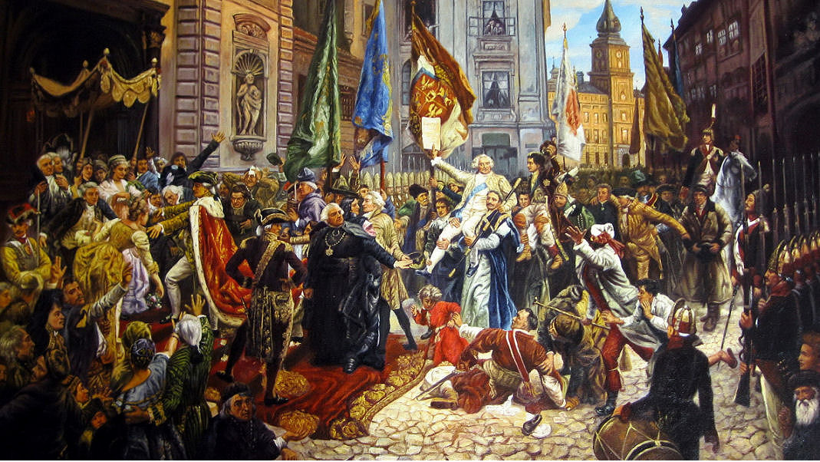
229-rocznica Uchwalenia Konstytucji 3 Maja

Slide 3
Twórcy Konstytucji 3 maja
Stanisław August Poniatowski
Ignacy Potocki
Hugo Kołłątaj
J. Ursyn Niemcewicz
Stanisław Staszic

Slide 4
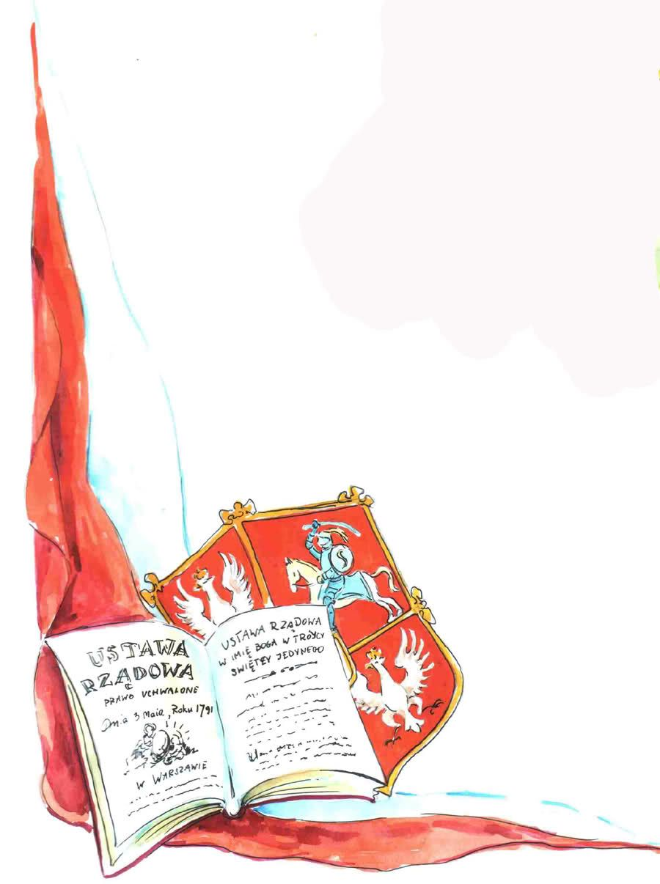
Konstytucja 3 maja została ustanowiona ustawą rządową przyjętą tego dnia przez sejm. Została zaprojektowana w celu zlikwidowania obecnych od dawna wad systemu politycznego Rzeczypospolitej Obojga Narodów i jej złotej wolności. Konstytucja wprowadziła polityczne zrównanie mieszczan i szlachty oraz stawiała chłopów pod ochroną państwa, w ten sposób łagodząc najgorsze nadużycia pańszczyzny. Konstytucja zniosła zgubne instytucje, takie jak liberum veto, które przed przyjęciem Konstytucji pozostawiało sejm na łasce każdego posła, który, jeśli zechciał – z własnej inicjatywy, lub przekupiony przez zagraniczne siły, albo magnatów – mógł unieważnić wszystkie podjęte przez sejm uchwały. Konstytucja 3 maja miała wyprzeć istniejącą anarchię, popieraną przez część krajowych magnatów, na rzecz monarchii konstytucyjnej.

Slide 5
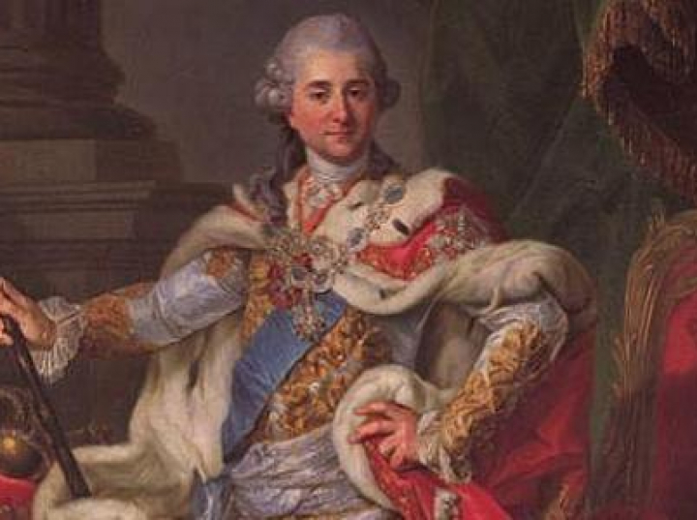
Ustrój Rzeczypospolitej według Konstytucji 3 Maja
Władza ustawodawcza - parlament jako najwyższy organ władzy wybierany na dwa lata, sejm zwoływany przez króla lub marszałka. Kompetencje sejmu: uchwalanie prawa, nakładanie podatków, kontrolowanie innych władz i instytucji. Co 25 lat mógł zbierać się sejm konstytucyjny-prawo zmiany konstytucji.
Władza wykonawcza -król i Straż Praw (rząd), w skład której wchodzili: prymas, pięciu ministrów, pełnoletni następca tronu bez prawa głosu, marszałek sejmu. Straż Praw kierowała administracją, podlegały jej komisje (policji, spraw wewnętrznych, interesów zagranicznych, wojny i skarbu). Król przewodniczący Straży, miał prawo nominacji biskupów, senatorów, ministrów, urzędników, oficerów; w razie wojny sprawował naczelne dowództwo nad wojskiem. Ministrowie, mieli obowiązek podpisywania każdego rozporządzenia własnoręcznie pod kontrolą Sejmu
Władza sądownicza -sądownictwo zostało usprawnione. Ministrowie i wyżsi urzędnicy odpowiadali przed specjalnym sądem sejmowym. Sądownictwo szlacheckie zostało poddane sądom ziemskim.

Slide 6
Postanowienia Konstytucji 3 Maja
Religia: Religia katolicka została utrzymana jako religia panująca a przejście na inne wyznanie miało być karane. Jednak zagwarantowano wolność wyznawcom innych religii i obrządków.
Szlachta ziemianie: Potwierdzono prawa szlachty Zagwarantowano prawa własności, bezpieczeństwa, wolności Zobowiązano szlachtę do obrony Konstytucji i Rzeczypospolitej
Mieszczanie: Zapewniono nietykalność osobistą (niemożliwość skazania bez wyroku sądowego)
Chłopi włościanie: Chłopów otoczono opieką prawa i państwa. Zapewniono wolność osiedlania się i poruszania po kraju i za jego granice.
Rząd, czyli oznaczenie władz publicznych: Wprowadzono trójpodział władzy. Rzeczpospolitą ogłoszono monarchią konstytucyjną.
Sejm: Podzielono na dwie izby (poselską i senatorską) z kadencją 2 letnią. Zniesiono liberum weto konfederacje i wolną elekcję Posłowie i senatorowie mieli być gotowi do obrad w każdej chwili (tzw. Sejm Gotowy) Ustanowiono Sejm Konstytucyjny zwoływany co 25 lat mogący zmienić konstytucje.
Król i rząd: Władza królewska miała być dziedziczna. W skład Straży Praw (rządu) wchodził król i pięciu ministrów. Ministrów powoływał król lecz zwolnić ich mógł jedynie Sejm. Król został głową Straży Praw. Król nie był odpowiedzialny prawnie ani konstytucyjnie ale jego decyzje wymagały akceptacji ministrów.

